Slide 1


学生你们好
xué sheng nǐmen hǎo
老师你好
lǎo shī nǐ hǎo

Slide 2
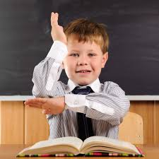
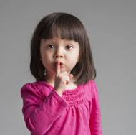
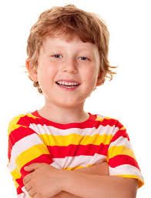

举手
安静
看老师
两两练习
jǔ shǒu
ān jìng
kàn lǎo shī
liǎng liǎng liàn xí

Slide 3
LO: To act out a familiar story
日期：4月3日

Slide 4
The Four Tones
First – dentist ā
Second – what? á
Third – ‘really?’ ǎ
Fourth – No! à

Slide 5









1
hěn lèi
2
gāo xīng
3
hài pà
4
xīng fèn
5
shēng qì
6
nán guò
7
hěn hǎo
8
rè
9
lěng

Slide 6
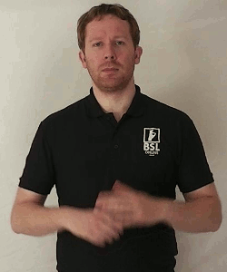

hěn lèi
Notes:
https://www.bslonline.co.uk/wp-content/uploads/tired.gif

Slide 7
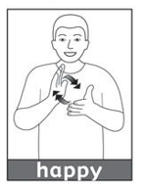

gāo xīng

Slide 8


hěn hǎo

Slide 9
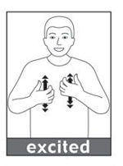

xīng fèn

Slide 10
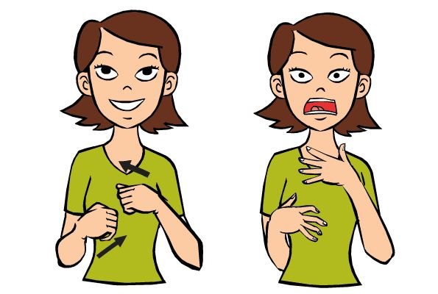

hài pà
https://www.signbsl.com/sign/scared

Slide 11
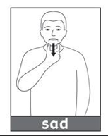

nán guò

Slide 12
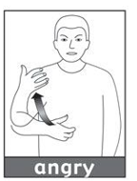

shēng qì

Slide 13
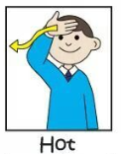
rè

Slide 14
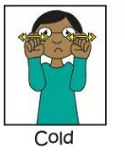
lěng

Slide 15
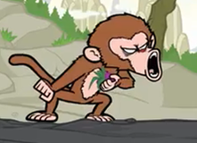
Who? |  | feeling? | .
Tā Tā mén Wǒ Hóu zi Lǎo shī Mā mā Bà bà | hěn | léi hài pà lěng hǎo rè hài pà gāo xīng xīng fèn nán guò | 。

Slide 16
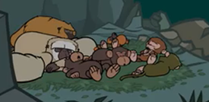
Who? |  | feeling? | .
Tā Tā mén Wǒ Hóu zi Lǎo shī Mā mā Bà bà | hěn | léi hài pà lěng hǎo rè hài pà gāo xīng xīng fèn nán guò | 。

Slide 17
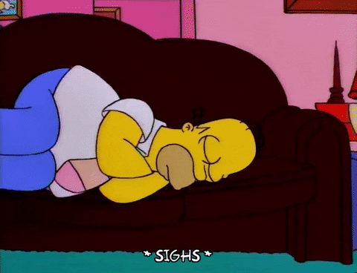
Who? |  | feeling? | .
Tā Tā mén Wǒ Hóu zi Lǎo shī Mā mā Bà bà | hěn | léi hài pà lěng hǎo rè hài pà gāo xīng xīng fèn nán guò | 。

Slide 18

Who? |  | feeling? | .
Tā Tā mén Wǒ Hóu zi Lǎo shī Mā mā Bà bà | hěn | léi hài pà lěng hǎo rè hài pà gāo xīng xīng fèn nán guò | 。

Slide 19
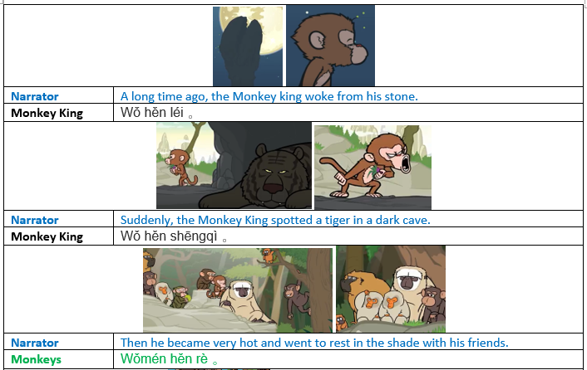

Slide 20
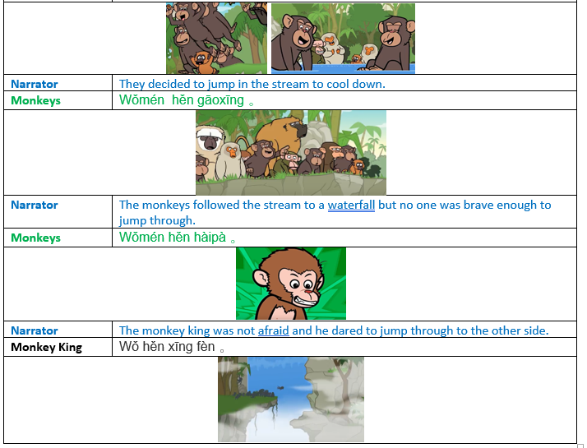

Slide 21
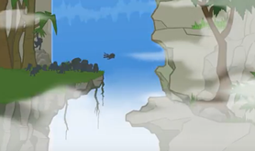
What happens next?
Who? |  | feeling? | .
Wǒ | hěn | léi hài pà lěng hǎo rè hài pà gāo xīng xīng fèn nán guò | 。

